Slide 1
AX 로보틱스 부트캠프
AI 음성 명령 기반
터틀봇 제어 시스템
5 조
말해봇
팀 장 : 김민성
팀 원 :권재현, 권주원, 박상욱, 김동혁

Slide 2
목차
배경 및 목적
01
핵심 목표
02
아키텍처 흐름
03 ~ 04
인터페이스 및 작동 방식
05
문제 해결 및 고찰
06~07
시연 영상 및 Q&A
08~09

Slide 3
01
01
배경 및 목적
첫번째
두번째
세번째
생성형 AI 기술의 진화
사용자 친화적 모바일 제어
IT-로보틱스 융합 시스템 구축
기존의 복잡한 조이스틱이나 터미널 기반 제어에서 벗어나, 여러 LLM(대규모 언어 모델)의 고도화된 음성 인식 기술을 통해 인간의 일상적인 자연어로 로봇을 구동하는 새로운 패러다임을 제시합니다.
별도의 컨트롤러나 전용 장비 없이, 누구나 보유한 스마트폰의 웹 브라우저를 활용하여 공간의 제약 없이 언제 어디서나 접근 가능한 직관적인 인터페이스를 제공합니다.
프론트엔드(Web/Mobile), 백엔드 서버(FastAPI), 인공지능(STT), 그리고 로봇 미들웨어(ROS2)를 지연 없는 단일 파이프라인으로 연결하여 최신 기술 간의 강력한 시너지 모델을 구축합니다.

Slide 4
01
02
핵심 목표
첫번째
두번째
세번째
자연어 해석
정밀 기동 제어
실시간 연동
AI를 활용하여 인간의 일상적인 음성 명령을 로봇이 이해할 수 있는 데이터로 변환
ROS2 Humble 환경에서 TurtleBot3의 전/후/좌/우 이동 및 정지 기능 완벽 구현
FastAPI 서버와 ROS2 Node를 브릿지로 연결하여 지연 없는 명령 하달 시스템 구축

Slide 5
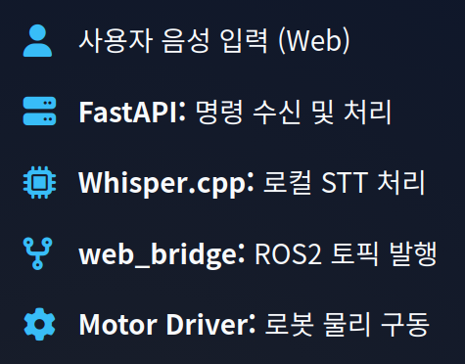
01
03
전체 아키텍처 흐름

Slide 6
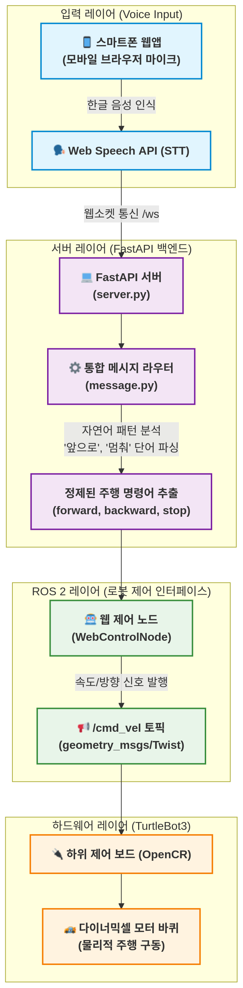
01
04
시스템 아키텍처 다이어그램

Slide 7
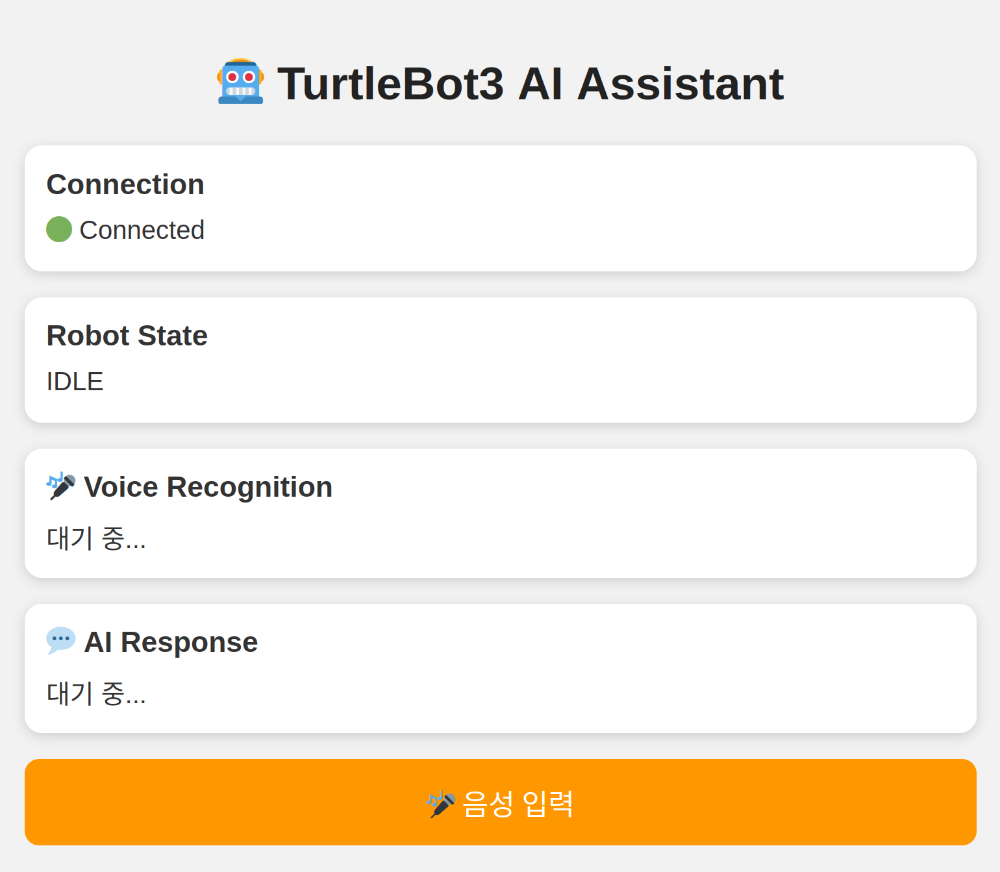
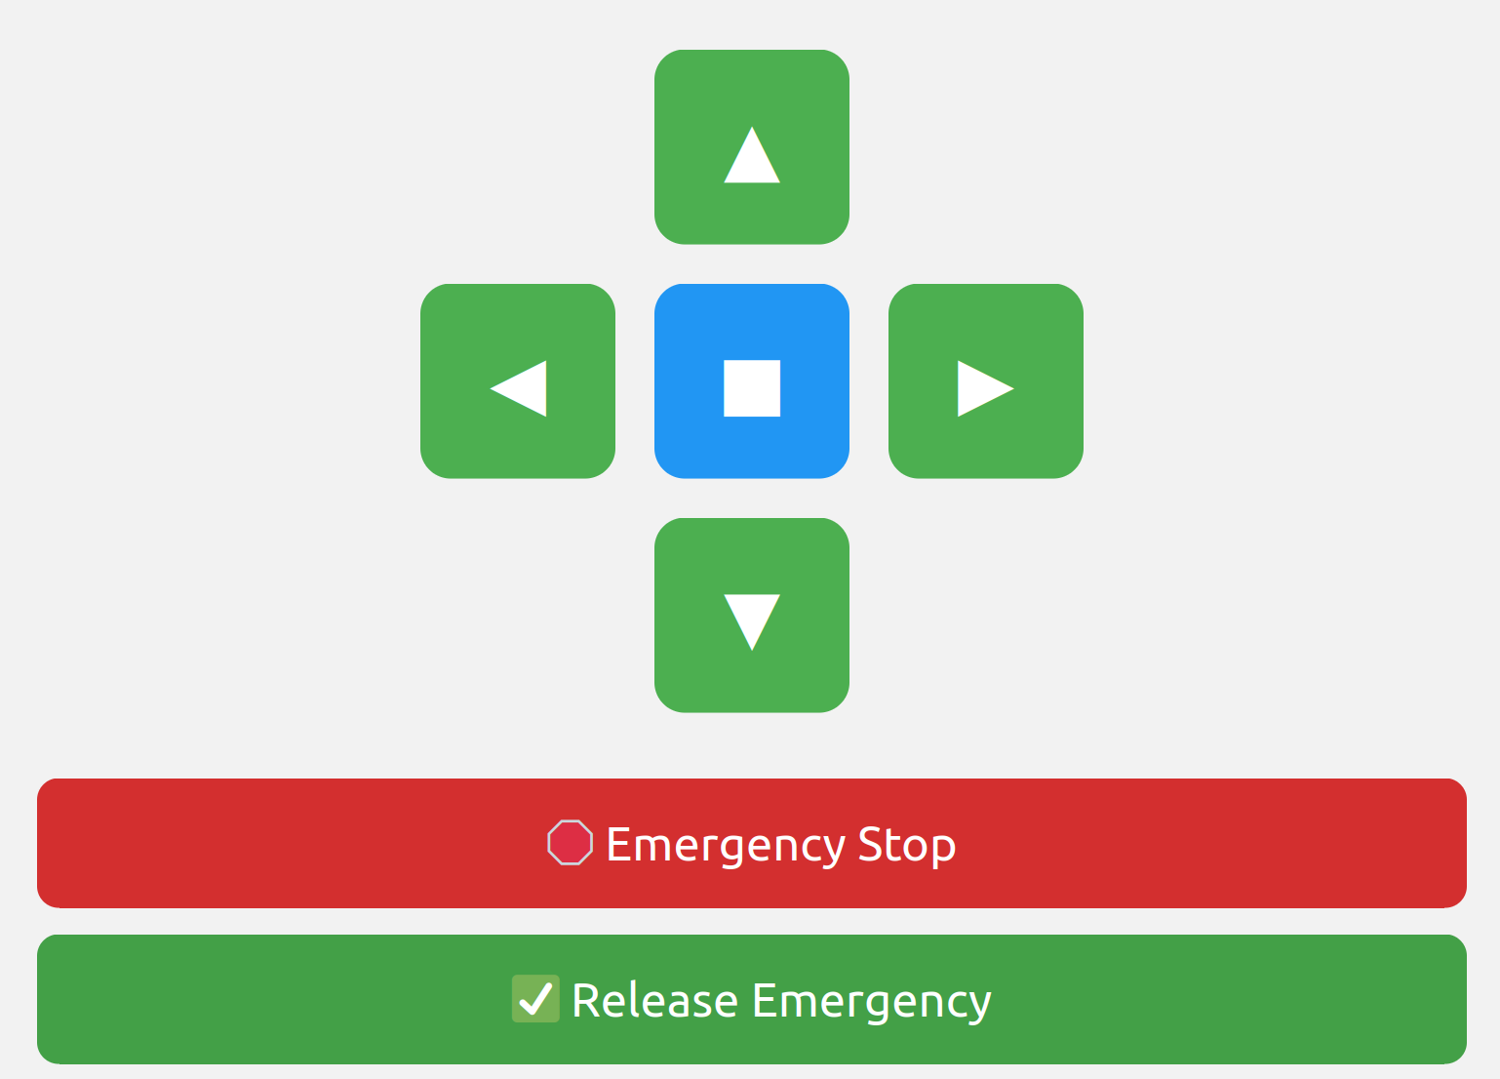
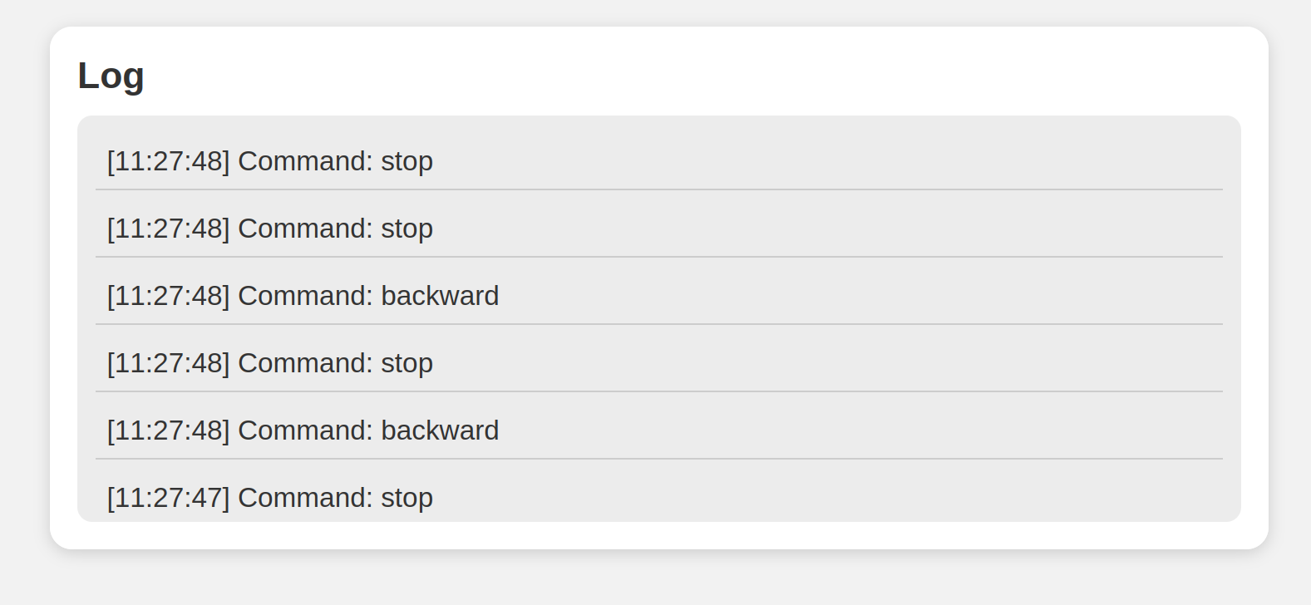
01
05
인터페이스

Slide 8
01
06
문제 해결
첫번째
두번째
세번째
음성 인식 제어
네트워크 불안정
ROS2 통신 지연
html의 전진, 후진, 좌우 이동 및 긴급 정지 버튼을 통해 이동은 큰 난향이 없었으나, ‘음성입력’ 버튼을 누른 뒤 음성 제어를 하려 했으나 html에서 터틀봇으로 전달이 어려워 LLM 모델을 이용하여 해결하였습니다.
네트워크가 불안정하여 코드가 정상적으로 작동해야하는데 어느순간 안되어 테스트 중에는 모바일 핫스팟을 이용하여 해결하였습니다.
버튼으로 인한 제어는 통신 지연이 적었으나 음성으로 인한 제어는 STT를 거쳐 단어를 판별까지 하여야해서 지연시간이 버튼으로 인해 조작하는 것 대비 2~3배 정도 더 걸렸습니다.

Slide 9
01
07
고찰
첫번째
두번째
세번째
임베디드 AI 경량화와 자원 최적화
이기종 통신 및 실시간 제어 성능
음성 HMI의 안전성 및 예외 처리
라즈베리 파이 4 환경에서 Whisper.cpp를 활용해 외부 비용과 네트워크 의존성 없는 로컬 STT 시스템을 검증했습니다.
알고리즘 거치며 발생하는 미세한 연산 지연을 확인하였으며,
하이엔드 산업용 로봇에 적용하기 위해서는 프로토콜 최적화가 병행되어야 함을 깨달았습니다.
손을 쓰지 않는 음성 제어의 높은 직관성을 확인했으나,
긴급 상황 시 음성 처리 속도가 물리적 제어보다 느릴 수 있다는 내재적 위험을 인지했습니다.

Slide 10
01
08
시연 영상

Slide 11

01
09
Q & A

Slide 12
감사합니다

